Slide 1
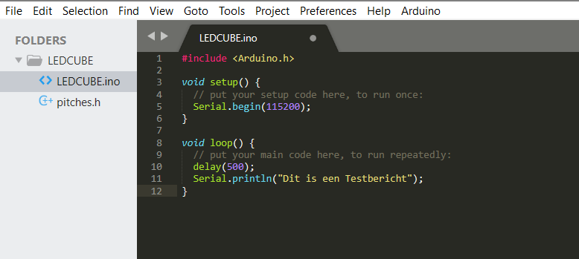
Sublime text is een alternatief voor het Arduino IDE. Het bied voordelen en functies die het standaard IDE niet bieden.
Deze handleiding is voor het installeren en opzetten van Visual Studio Code

Slide 2
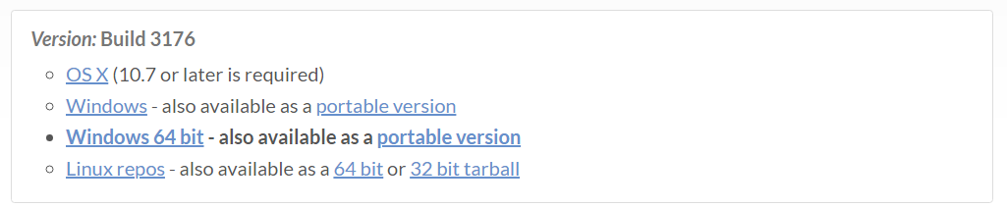
Stap 1: installeer Sublime
ga naar https://www.sublimetext.com/3 en klik op “download (windows 64 bit voor windows,OS X voor mac)
loop door de download,
klik bij alles op ja/ga akoord

Slide 3
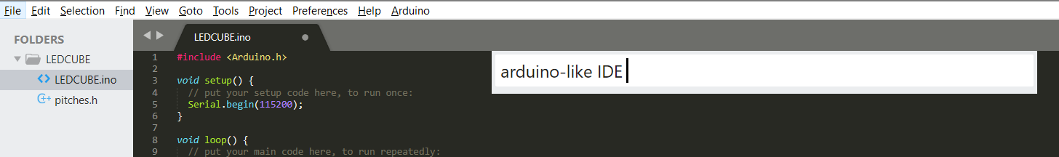
Stap 2 installer Arduino package
Om te coderen met sublime hebben we een extensie nodig (Arduino-like IDE)
Druk ctrl-shift-p in om een installatiewindow te openen en type :
“Package control” en “Arduino-like IDE” en installer ze beide.

Slide 4
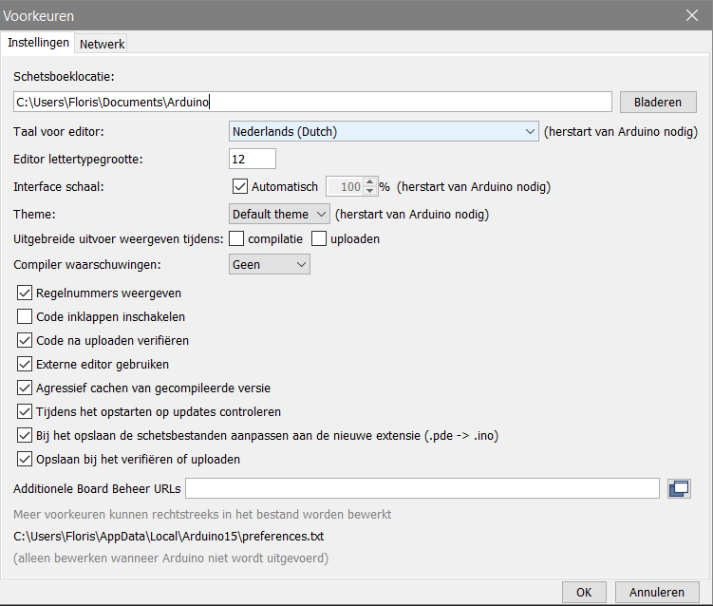
Stap 3: linken Arduino IDE en Sublime
Sublime text dient als editor, maar kan niet bouwen of uploaden, dus we moeten het linken aan Arduino IDE
Ga naar voorkeuren en vink “Externe editor gebruiken” aan.

Slide 5
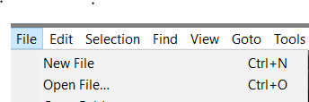
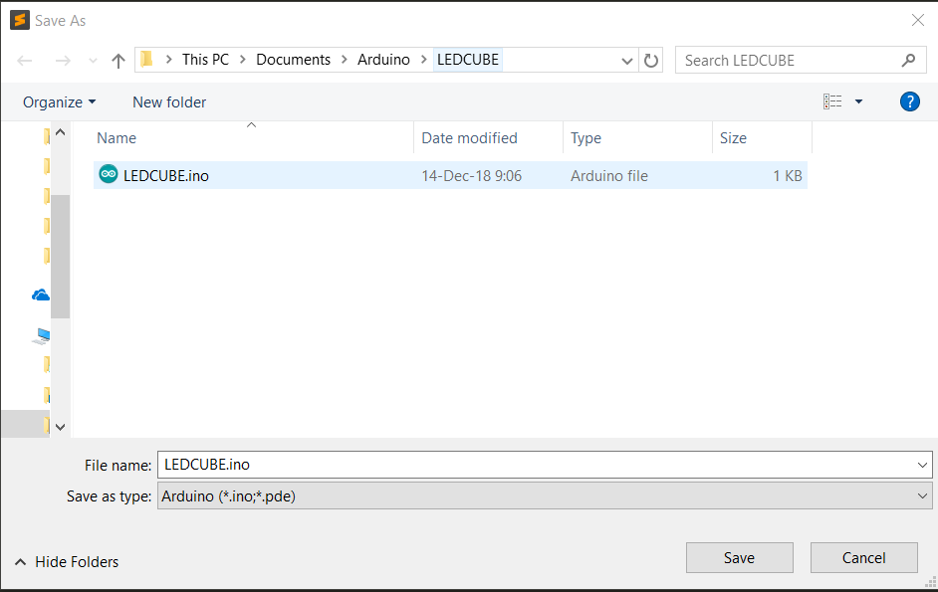
Open een nieuw file in Sublime
Sla het file op in dezelfde map waar Arduino uit leest
Dit is standaard “deze PC > documenten > Arduino”
Knip en plak de basiscode van Arduino om mee te beginnen, Sublime geeft deze niet zelf.

Slide 6
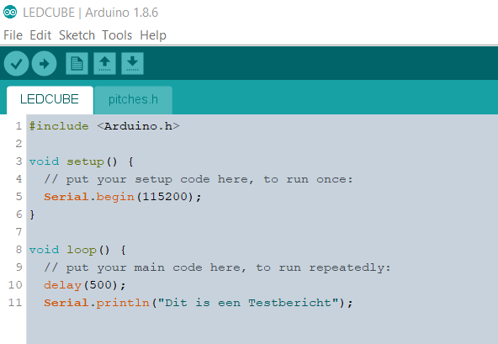
Arduino IDE luistert vanaf nu naar Sublime
Iedere keer dat je opslaat, verandert Arduino IDE mee.
Alsi je nu opslaat en Arduino Verandert, is alles goed ingesteld en kan je hier verder met coderen voor arduino, met alle extra voordelen van Sublime.

